Slide 1
Web Advanced
Javascript: Webpack, Babel, Jest

Slide 2
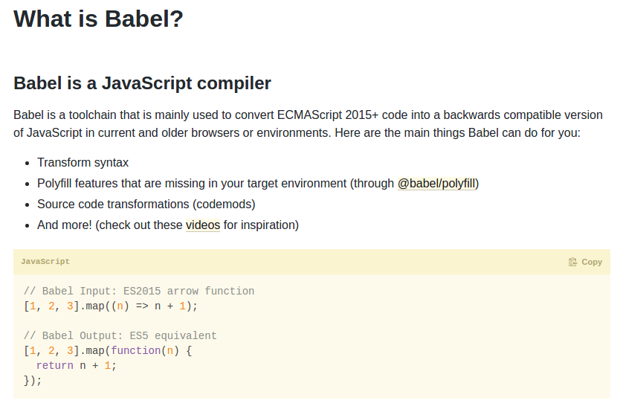
Notes:
*
07/16/96
*

Slide 3
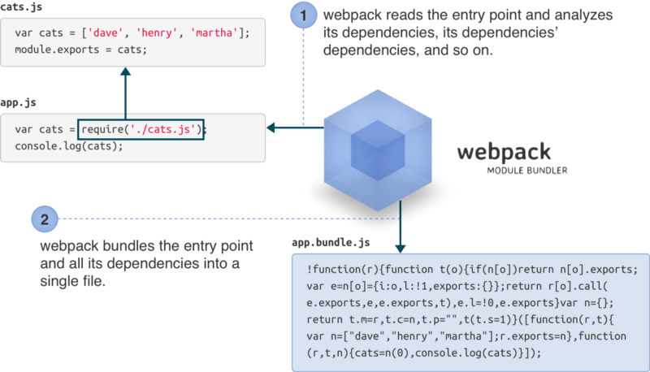
What is Webpack?
Notes:
*
07/16/96
*

Slide 4
Installatie
(1) Installeer nodejs
https://nodejs.org/en/download/
(2) Installeer npm
https://www.npmjs.com/get-npm
(3) Download de skelet-toepassing van Blackboard
webpack_babel_skeleton.zip
Notes:
*
07/16/96
*

Slide 5
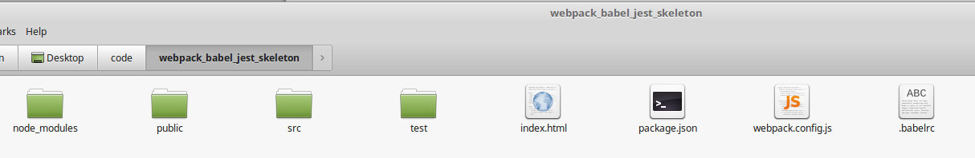
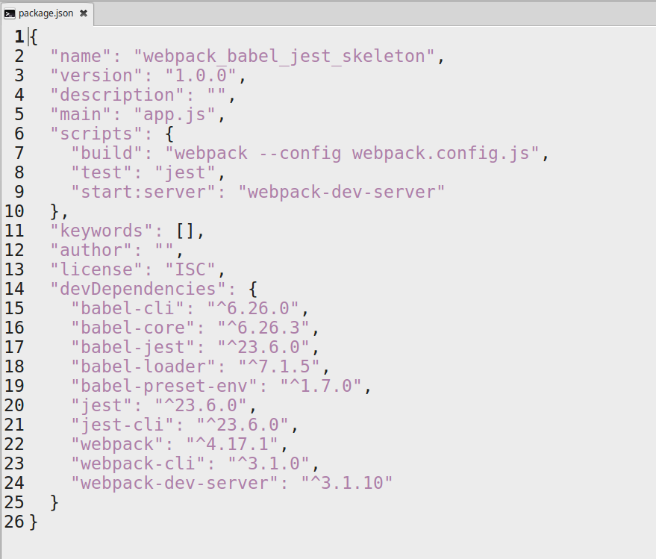
Notes:
*
07/16/96
*

Slide 6
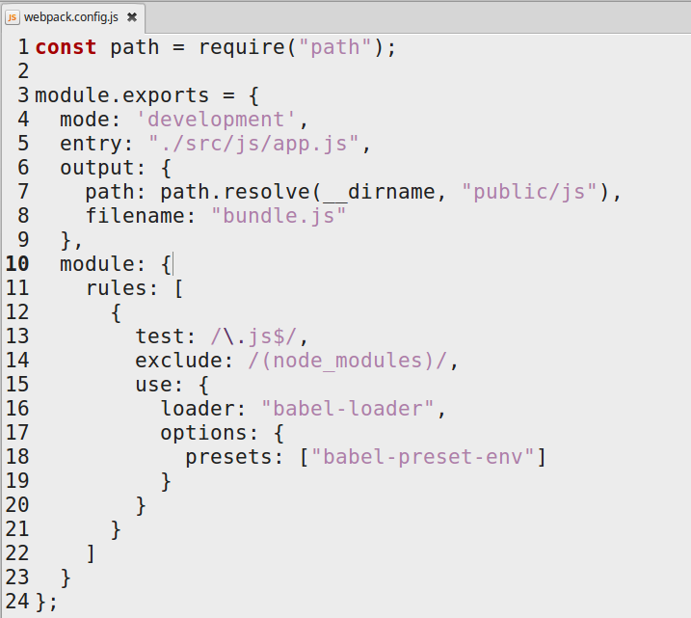
Notes:
*
07/16/96
*

Slide 7
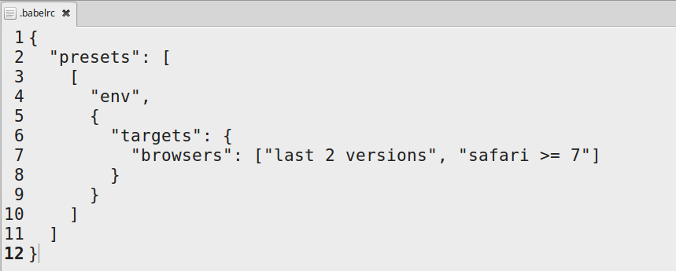
Notes:
*
07/16/96
*

Slide 8
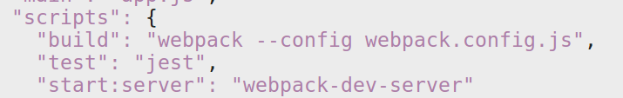
Alle modules downloaden:
$ npm install
babel, webpack, jest worden in node_modules geplaatst
Bundle maken
$ npm run build
script met naam build (uit package.json) wordt uitgevoerd
in public/ wordt bundle.js gemaakt
Tests runnen (zie slides jest)
$ npm run test
Server starten
$ npm run start:server
Notes:
*
07/16/96
*

